Slide 1
pytest入门介绍
2020/09/17

Slide 2
一、环境准备
目录
二、编写和收集测试用例
三、如何进行测试数据的参数化
CONTENTS
四、执行测试用例
五、生成测试报告

Slide 3
一、环境准备
1、安装pytest库
pip install pytest
2、将用例运行环境设置成pytest
按File-Setting-Tools-Python Integrated Tools路径，进 入到设置界面（图一）
检查用例运行环境是否设置成功 （图二）

Slide 4
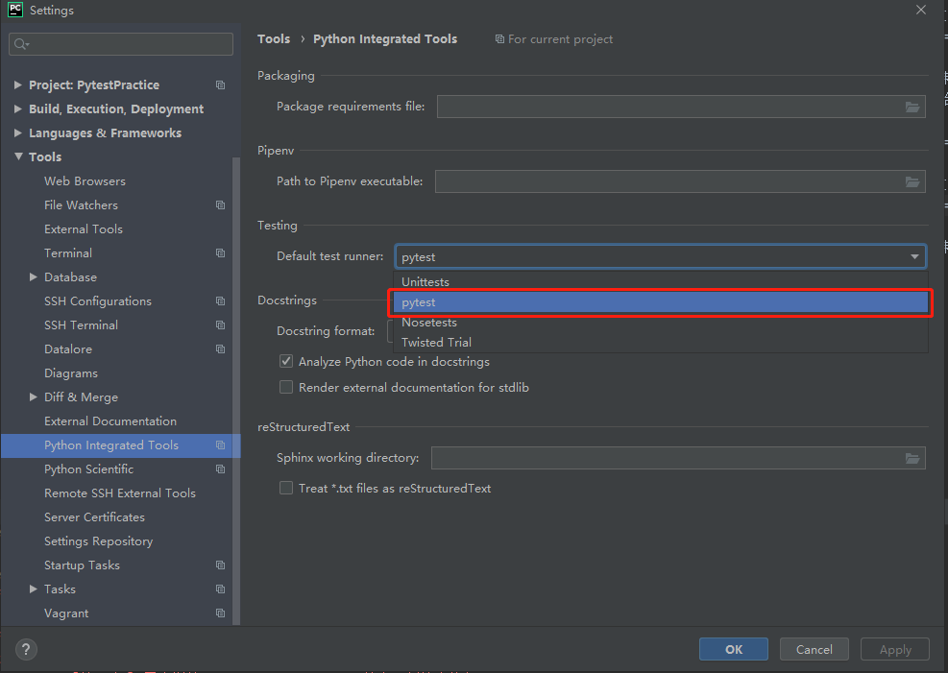
图一

Slide 5
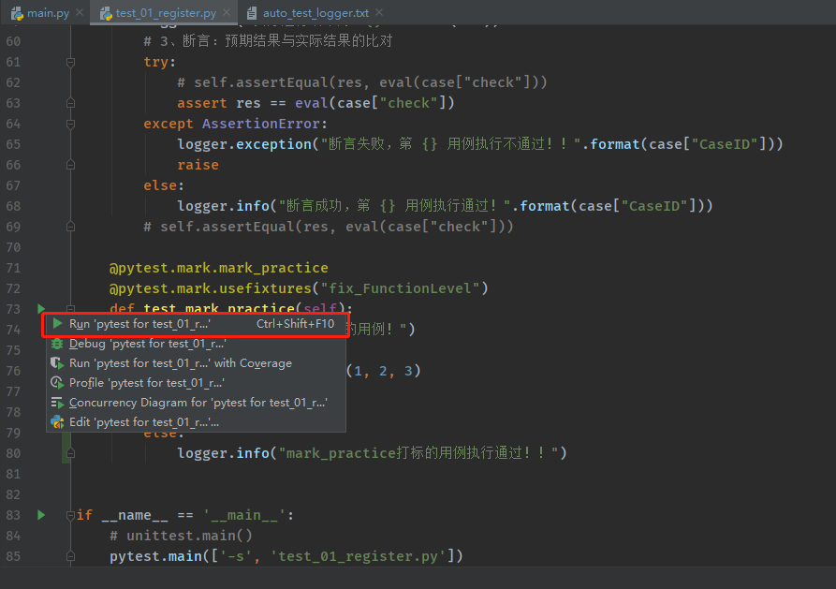
图二

Slide 6
二、编写和收集测试用例
基于pytest编写自动化测试用例，与编写平常的python代码没有任何区别，唯一的区别在于：文件名需符合test_*.py或者*_test.py的条件、函数名或者方法名要以test_开头，类名以Test开头。
pytest会在test_*.py 或者 *_test.py 文件中，寻找class外边的test_开头的函数，或者Test开头类里面的test_开头的方法，将这些函数和方法作为测试用例来管理。可以通过下面的命令，查看pytest收集到哪些测试用例（图三）：pytest --collect-only
查看pytest中所有的命令行选项：pytest --help

Slide 7
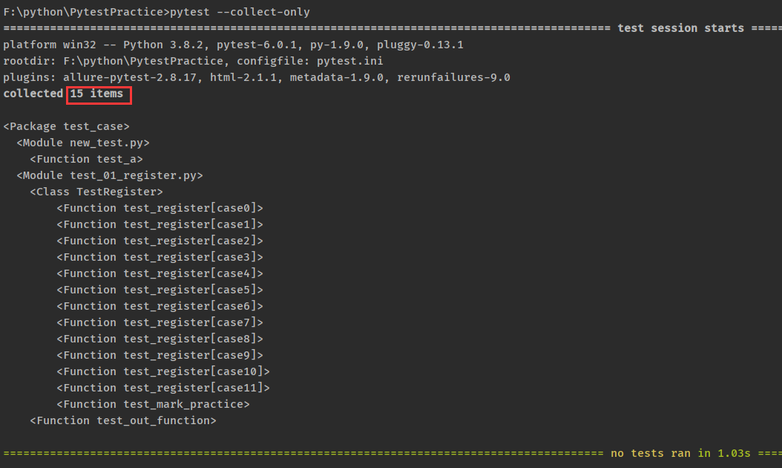
图三

Slide 8
三、如何进行测试数据的参数化
参数化的意思是对同一个功能（比如登录功能），使用多种不同的输入数据对其进行测试，以验证是否每一组输入参数都能得到预期结果。pytest提供了pytest.mark.paramtrize这种方式来进行参数化。
在测试方法上面添加了一个装饰器@pytest.mark.parametrize，装饰器会自动对TestData解包并赋值给装饰器的第一参数。装饰器的第一个参数中的变量可以作为测试方法的参数，在测试方法内就可以直接获取这些变量的值，利用这些值发起请求和进行断言。（图四）

Slide 9
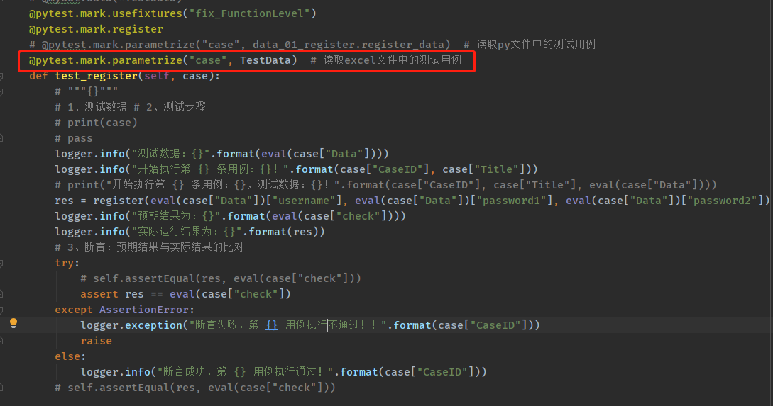
图四

Slide 10
四、执行测试用例
1、手动调试执行：
如果只想执行单个测试用例，鼠标则移动到用例方法上点击函数前面的小三角
或者在方法上右击，选择运行。
执行文件中的所有测试用例时，鼠标需放在文件的最顶端或最底端后右击，选择运行。
2、控制台输入命令行运行：
pytest test_case/（执行test_case目录下的测试用例）

Slide 11
四、执行测试用例
3、打标运行测试用例：
通过pytest.mark可以给测试用例打上标记，常见的应用场景是：针对某些还未实现的功能，将测试用例主动跳过不执行，只运行打标记的用例。（300个回归用例。打标记50个，作为冒烟测试。）
打标时需对标记进行注册（不注册，执行日志中有提示，但不影响用例的执行），在项目文件加下创建一个pytest.ini的文件，文件格式如下：（图五）
在命令行输入如下命令后，只运行打标记的用例：pytest -m mark_practice

Slide 12
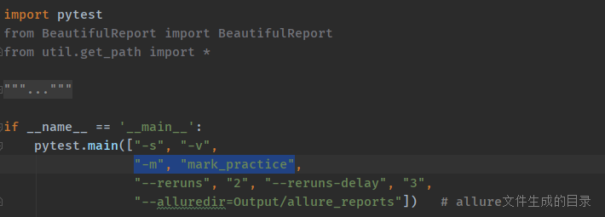
四、执行测试用例
4、通过一个入口文件执行用例--main.py：

Slide 13
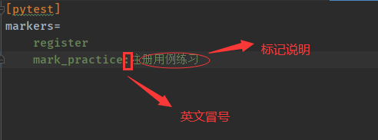
图五

Slide 14
五、生成测试报告
1、在标记命令中，添加生成allure测试报告选项，指定报告生成路径：
--alluredir=Output/allure_reports：
2、查看allure测试报告：
执行：allure serve Output/allure_reports （测试结果文件目录 ）
知识拓展：
pytest系列(四)- pytest+allure+jenkins - 持续集成平台生成allure报告 - 简---- - 博客园.html

